Slide 1

System Analysis & Quality week 6 les 2
SAQ I-Propedeuse
© HAN, behalve daar waar anders aangegeven
Notes:
Even zelf je naam invullen ;-))

Slide 2
Business Domain
Inmiddels weten we heel veel over het domein van de applicatie. We hebben niet alleen de gebruiker leren kennen maar ook zijn of haar vak.
We weten vrij veel van de objecten die in dat vakgebied een rol spelen.
Deze objecten staan centraal in ons informatiesysteem en hoe ze er precies uitzien willen we nader specificeren. En overdragen aan de rest van het ontwikkelteam.

Slide 3
Business Domain
Domain = gebied waar de applicatie betrekking op heeft.
Eerste schets van de Concepten/klassen tijdens requirements analyse
De Business Class Diagram is een aanzet om later tot het ‘technische’ Class Diagram te komen (DR, OOPD en 2e jaar).
In plaats van over classes spreken we in het Business Class Diagram over concepten.
Notes:
DR: Database en Reporting (blok 2), OOPD: Object Oriented Program Development (blok 3)

Slide 4
Wat is nou een concept of klasse?
de tafel waar je aan zit we beschouwen als een object van het concept/klasse tafel
er zijn vele verschillende tafels deze objecten hebben misschien andere afmetingen en kleuren maar ze passen ook in het concept/klasse tafel.
Al deze tafels zijn instanties van het concept/klasse tafel
Welke concepten kennen we in de Apothekerscasus?
Notes:
Concepten: recepten;patienten;medewerkers (voor de vuist weg)

Slide 5
De Grote Lijn: Analyse (1)
Hierarchisch processchema
leidt tot
Requirements
worden uitgewerkt in
Use Case Diagram
worden uitgewerkt in
Use Cases
worden gedetailleerd in
Activity Diagrammen
worden getest door middel van
Scenario’s
worden gespecificeerd in
Test cases
worden weergegeven in een
Business Class Diagram model

Slide 6
De Grote Lijn: Analyse (2)
Domein model (BUSINESS class diagram)
Welke Business classes, concepten, zijn er?
Wat hebben ze met elkaar te maken? (associaties)
Wat zijn attributen van de concepten?
Niet: welke operaties hebben ze!
associatie

Slide 7
Wat staat er in een Business Class Diagram
De concepten waar in de applicatie meegewerkt wordt.
Attributen
De associaties van deze objecten
Multipliciteit
1
1
3
2
2
4
4
3
4
1
2

Slide 8
Use Case Process Sale (1)
Primary actor: Cashier
Stakeholders and interests: Cashier, Customer, Company, etc.
Preconditions: Cashier is identified and authenticated
Postconditions (Success Guarantee): Sale is saved.Tax is correctly calculated. Etc.
Main Success Scenario
Actor action | System responsibility
1. Customer arrives at a POS checkout with goods to purchase.
2. Cashier starts a new sale.
3. Cashier enters item identifier | 4. System records each sale line item and presents item description and running total. Price calculated from a set of price rules.
Cashier repeats steps 3-4 until indicates done. | 5. System presents total with taxes calculated.
6. Cashier tells Customer the total, and asks for payment.
7. Customer pays. | 8. System handles payment.
 | 9. System logs the completed sale and sends information to external accounting and inventory systems. System presents receipt.
Extensions (Alternative flows):

Slide 9
Use Case Process Sale (2)
Extensions (Alternative flows):
Actor action | System responsibility
 | 3a. Invalid identifier: 1. System signals error and rejects entry.
3-6b. Customer tells Cashier to cancel sale: 1. Cashier cancels Sale on system
7a. Paying by cash: 1.Cashier enters the cash amount tendered. 2. System presents the balance due, and releases the cash drawer. 3. Cashier deposits cash tendered and returns balance in cash to Customer. 4. Systems records the cash payment.
7b. Paying by credit:
Special non-functional requirements:
Credit authorization within 30 seconds 90% of the time
Technology and data variations list:
3b. Item identifier may be any UPC or SKU coding scheme
Frequency of occurrence:
Could be nearly continuous
Open issues: Must a cashier take their cash drawer when they log out?

Slide 10
Concepten in: Use Case Process Sale
Wie kan ze vinden?
Verkoop
Verkoopitem
Betaling
Winkel
Artikel
Kassa
Notes:
“Spring terug naar de Use case en zoek met de studenten naar de concepten. “
Antwoord op volgende sheet

Slide 11
Attributen in: Use Case Process Sale
Verkoopitem
Aantal
Verkoop
Datum
Tijd
Betaling
Bedrag
Winkel
Adres
Naam
Artikel
Kassa

Slide 12
Multipliciteit in Use Case: Process Sale
Eén verkoopitem hoort bij één verkoop
Eén verkoop bevat één of meer verkoopitems
Dit wordt onoverzichtelijk → Domain Model heeft dus een figuur

Slide 13
Domain Model
Een domain model kan worden geïllustreerd door class diagrams zónder operaties, mbv UML (ASTAH)
Concepten (domain objects)
‘Concept’ voor dingen uit de real world
(‘Class’ voor software specificaties en implementaties)
Associaties
Een relatie tussen conceptuele classes die vaak voor een bepaalde periode bestaat
Attributen
Voor het weergeven van eigenschapppen van domain objects

Slide 14
Domain Model POS
concept
Sales
Item
or domain
LineItem
Records
sale
of
object
0
..
1
1
quantity
*
*
1
..
Stocked
in
association
Contained
in
1
1
Sale
Store
attributes
date
address
time
0
..
1
name
1
1
Houses
Paid
by
1
..
*
1
Register
Captured
on
Payment
1
amount

Slide 15
Associatie
Een relatie tussen twee conceptuele classes die een potentiële link tussen instanties van die classes modelleert
Een link is een instantie van een associatie, zoals een object een instantie van een class is
Associaties hebben een label
Meestal een werkwoord dat de relatie tussen classes identificeert
Voorbeelden: Lift stopt op Verdieping Lener is geld schuldig voor Game

Slide 16
Associatie notatie
-
Lees richting pijl
-
Geen betekenis behalve hulpje voor het correct lezen
-
Wordt vaak weggelaten
Records
current
Register
1
0
..
1
Sale
associatie naam
multiplicity: indicates the number of instances of Sale that can be associated with one instance of Register at a certain moment in time

Slide 17
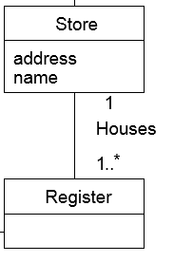
Hoe een domain model lezen?
Eén store heeft één of meer kassa’s
Eén kassa (register) hoort bij één store

Slide 18
Tip: oefen met een voorbeeld populatie:
STORE:
MediaMarkt Arnhem – Velperplein, MediaMarkt Duiven – Cartograaf
REGISTER:
Kassa 1, Kassa 2, Kassa A, Kassa B
Voorbeelden:
De MM in Arnhem heeft kassa 1 DUS MM-Arnhem kan meerdere
De MM in Arnhem heeft kassa 2 kassa’s hebben
De MM in Duiven heeft kassa A
De MM in Duiven heeft kassa B
Kassa A hoort bij MM Duiven
Kassa 2 hoort bij MM Arnhem
Kassa B hoort bij MM Duiven
Kassa 1 hoort bij MM Arnhem
De uitspraak: Kassa 2 hoort bij MM in Duiven is ONJUIST

Slide 19
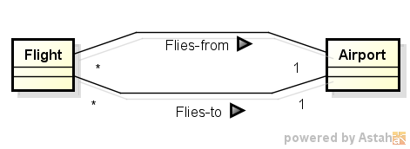
Twee associaties tussen classes
Bedenk vier voorbeeldzinnen die voor beide associaties beide richtingen verwoord.
Voorbeeld populatie
FLIGHT: KL123, NW456
AIRPORT: AMS, LAX

Slide 20
Rollen
Elk eindpunt van een associatie is een rol, met bepaalde properties
Role name
Multiplicity
...
Rolnaam is niet vereist
Maar kan soms wel verhelderen
Lees richting
werkt bij
Persoon
Bedrijf
werknemer
werkgever

Slide 21
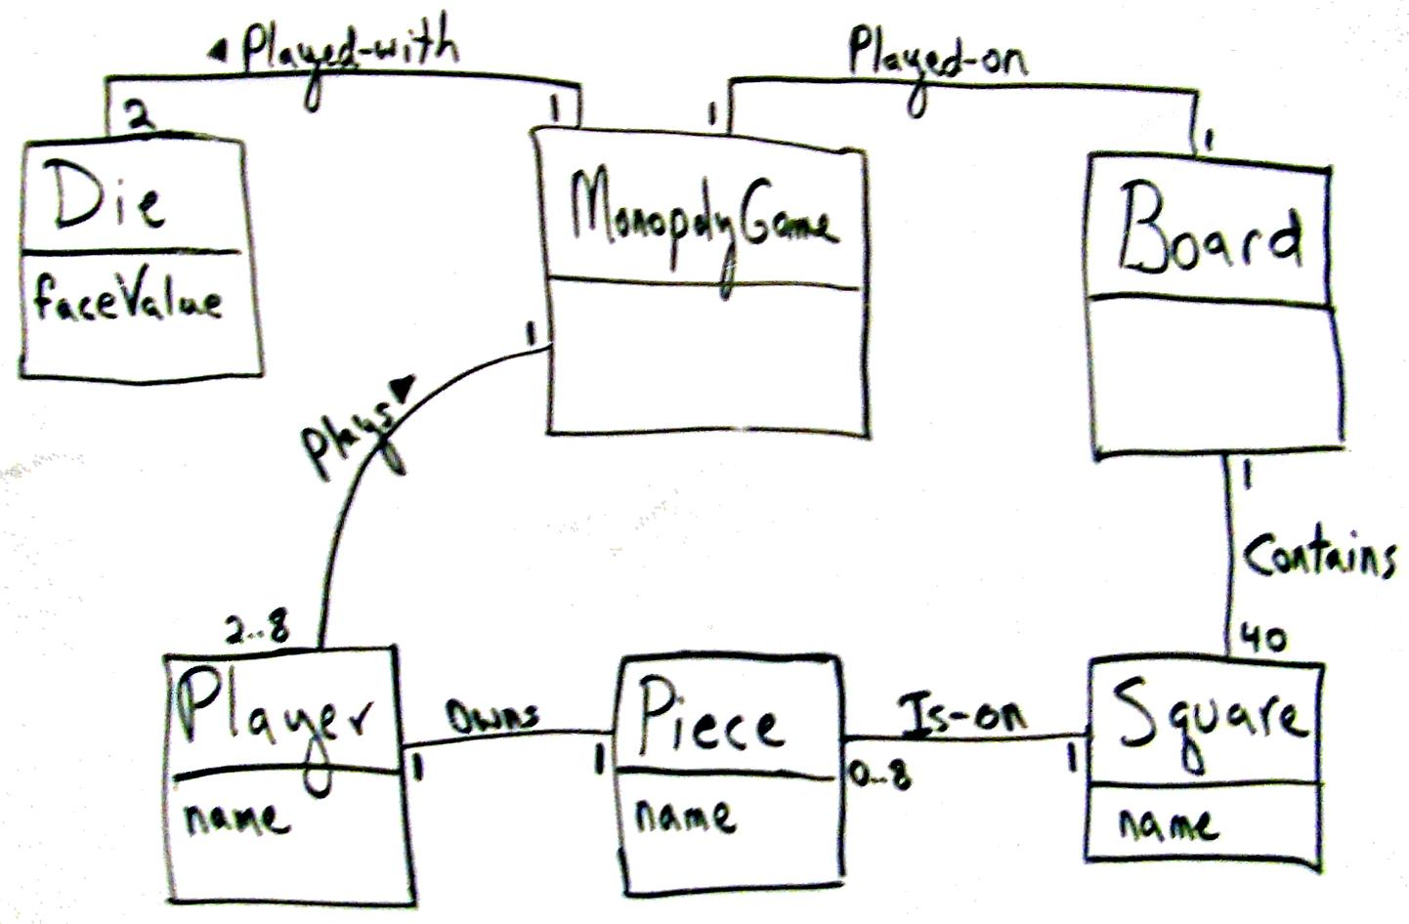
Domain Model Monopoly

Slide 22
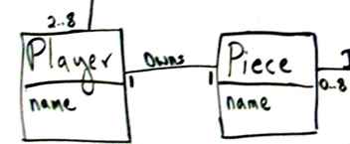
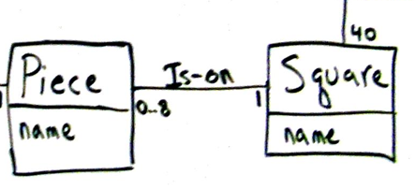
Domain Model Monopoly
Eén player bezit één speelstuk
Eén speelstuk hoort bij één speler
Eén speelstuk bevindt zich op één veld
Eén veld bevat 0 tot 8 speelstukken

Slide 23
Lezen domain model
Start vanuit één concept (A)
Volg de pijl en lees dan de multipliciteit van het bijbehorende concept (B)
Start vanuit concept B, neem opnieuw 1 instantie en lees dan de multipliciteit bij A

Slide 24
Domain Model Monopoly
OPDRACHT:
A. In tweetallen beschrijf alle associaties in beide richtingen in formele taal.
B. Probeer het model uit te breiden met onroerend goed
Bijvoorbeeld
Uitwerking A:
Eén dobbelsteen hoort bij één monopolygame
Uitwerking B:
Concept: onroerend goed toevoegen

Slide 25
Uitwerking
Eén dobbelsteen hoort bij één monopolygame
Eén monopolygame wordt gespeeld met 2 dobbelstenen
Eén monopolygame wordt gespeeld op één bord
Eén bord bevat één monopolygame
Eén monopolygame wordt gespeeld door 2 tot 8 spelers

Slide 26
Uitwerking 2
Eén speler speelt één monopolygame
Eén speler bezit één piece
Eén piece hoort bij één speler
Eén piece is op één square
Eén square bevat 0 tot 8 pieces
Eén square bevindt zich op één board
Eén board bevat 40 squares

Slide 27
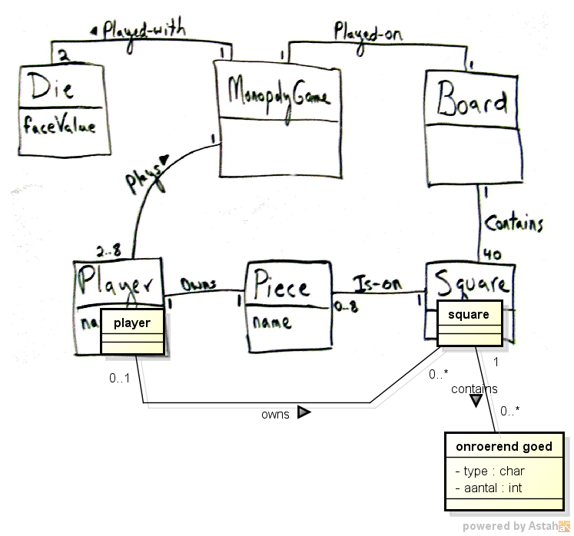
Monopoly plus uitbreiding.
Notes:
Uiteraard zijn er nog veel meer uitbreidingen mogelijk:
Attributen
Maar ook concepten als vermogen(geld)
Je zou square ook nog kunnen onderverdelen in straten en niet straten. Maar dit kun je ook via de attributen regelen

Slide 28
Hoe nu verder?
Neem een Business Class Diagram op in je test rapport
Benoem de concepten/attributen per UC
Geef per concept een toelichting/voorbeeld
Geef associaties en multipliciteit
Maak (combineer) het Business Class Diagram van de hele casus
Zorg ervoor dat je alle variabelen van de testcases kunt invoeren

Slide 29
Huiswerk
Werk verder aan de casus GameParadise, maak opdracht 10

